Slide 1
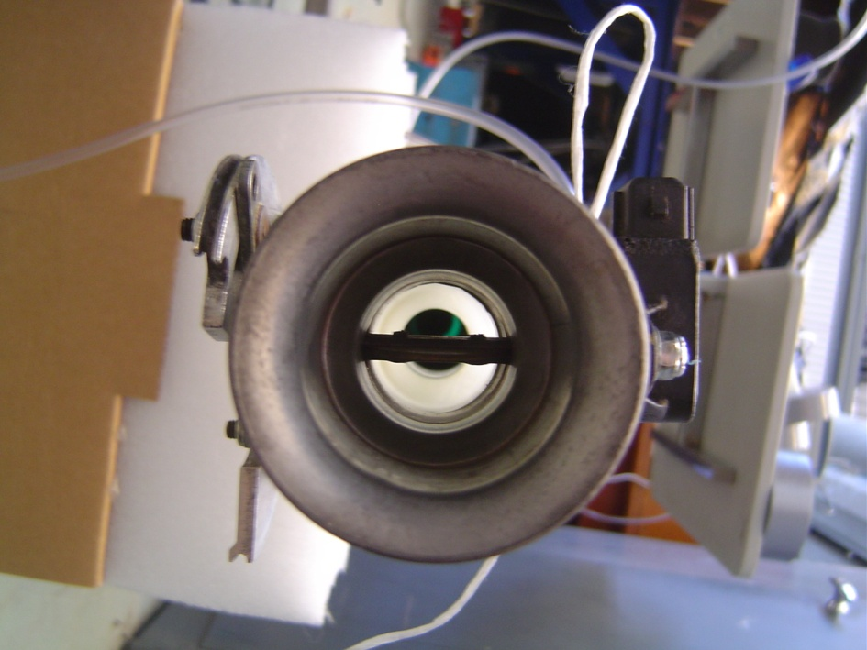
Does size matter?
Geometrie van de luchtinlaat FS-racewagen

Slide 2
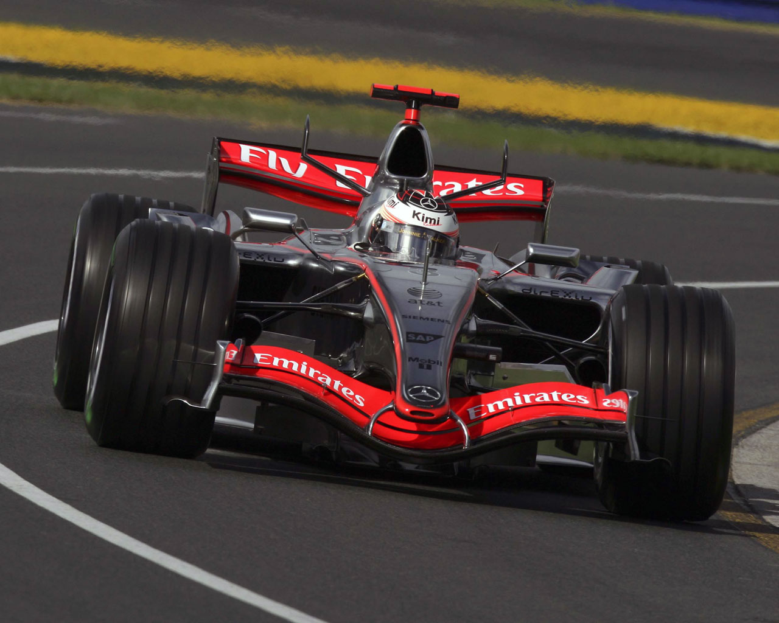
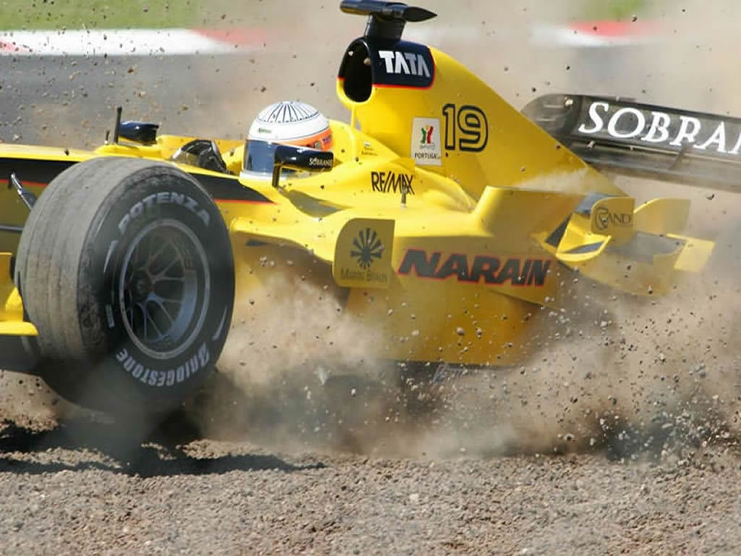
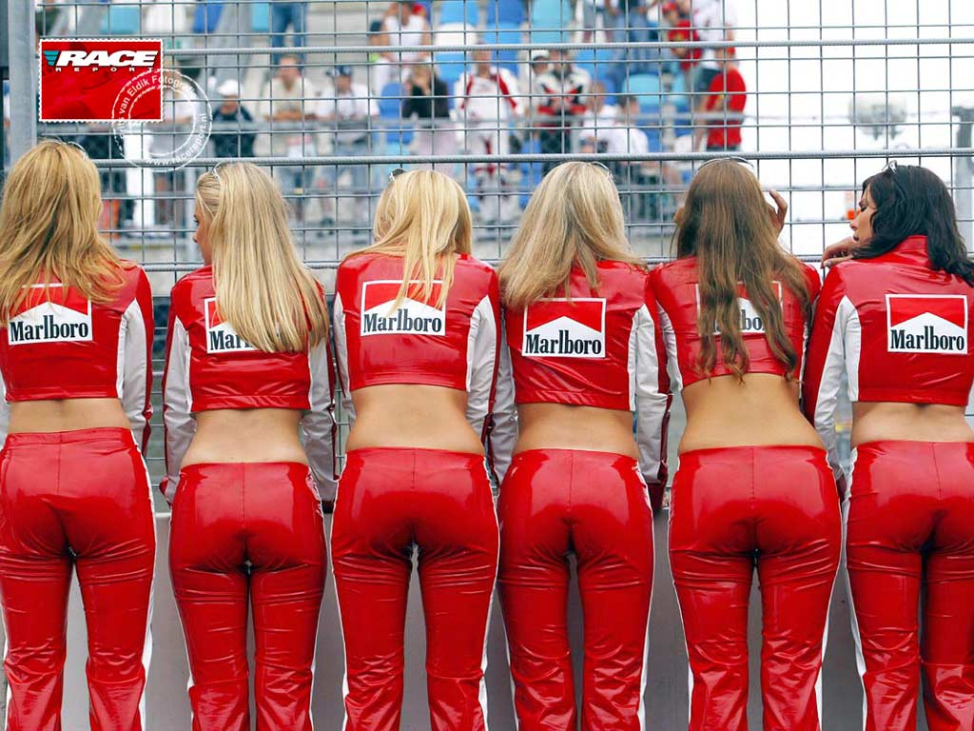

Slide 3
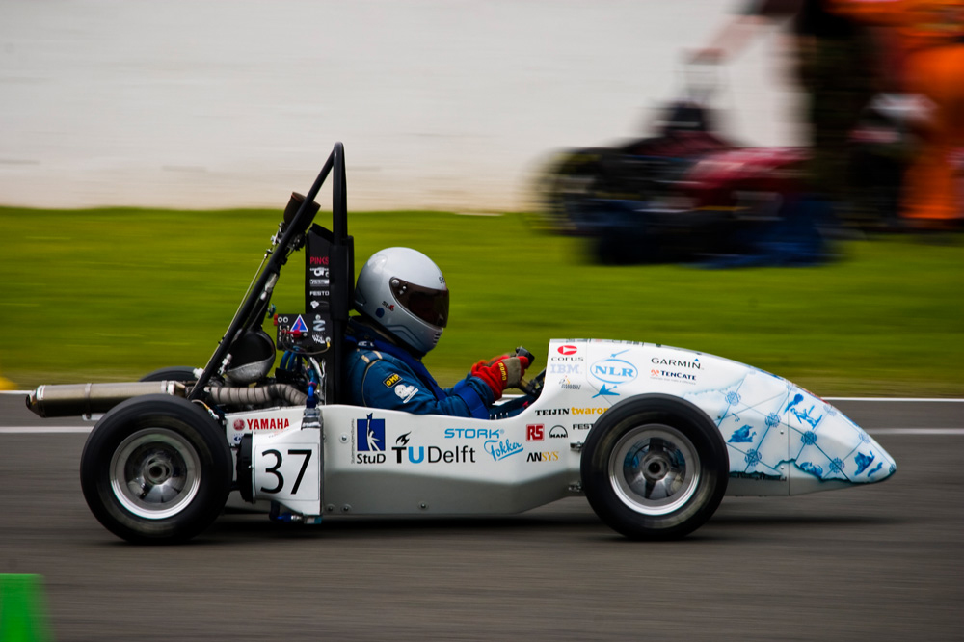
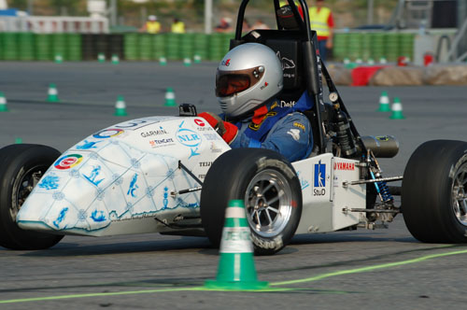
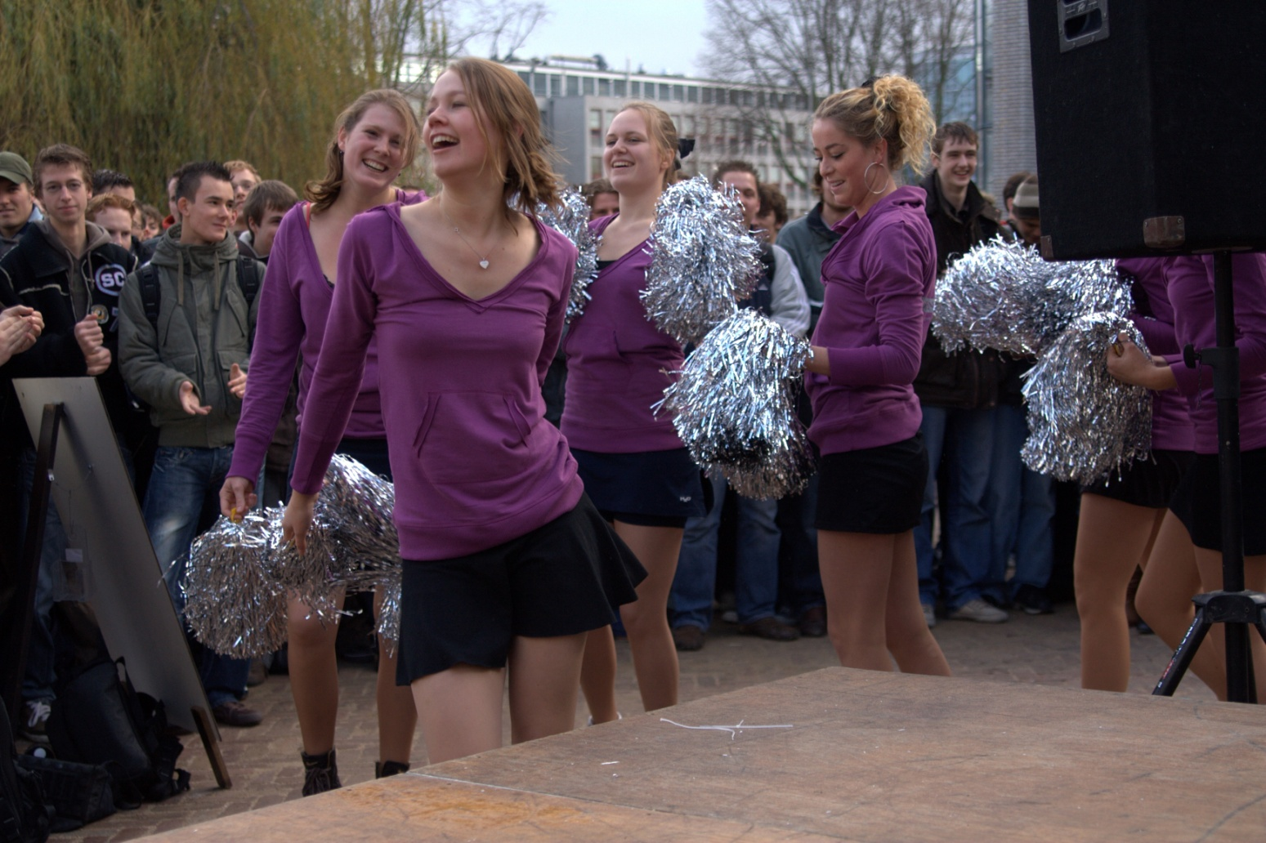

Slide 4
Even voorstellen
Geert Jan Kap
Tom Smook
Wiggert Kalis

Slide 5
Inhoud
  Probleemstelling
  Hypothese
  Onderzoeksmethode
  Resultaten
  Conclusies
Probleemstelling Hypothese Onderzoeksmethode Resultaten Conclusies

Slide 6
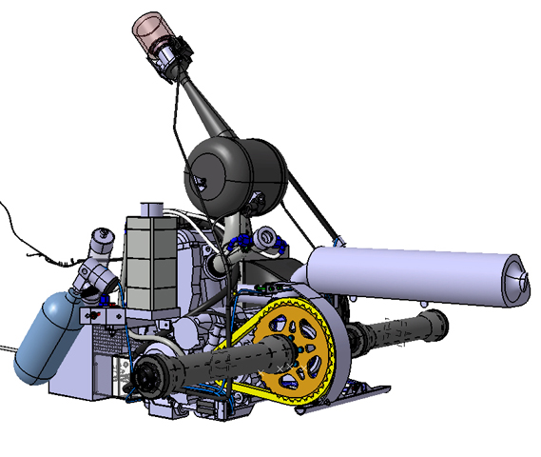
Motor FS-racewagen
Probleemstelling Hypothese Onderzoeksmethode Resultaten Conclusies

Slide 7
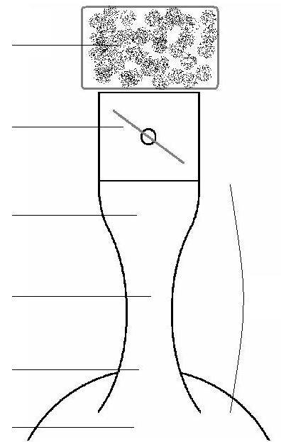
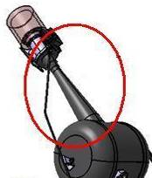
Luchtinlaat
Luchtfilter
Gasklep
Contractie
Restrictor
Venturi
Diffusor
Plenum
Probleemstelling Hypothese Onderzoeksmethode Resultaten Conclusies

Slide 8
Probleemstelling
restrictor met diameter 20 mm
regels voor 2008 veranderen
luchtinlaat mogelijk korter
mogelijkheid zit in diffusorlengte
Probleemstelling Hypothese Onderzoeksmethode Resultaten Conclusies

Slide 9
Drukval
Door verliezen drukverschil tussen begin en eind van venturi
Drukval afhankelijk van snelheid
Onderdruk motor = drukval over venturi
Dus verliezen -> drukval
Geen verliezen -> geen grotere drukval!
Probleemstelling Hypothese Onderzoeksmethode Resultaten Conclusies

Slide 10
Onderzoeksopdracht
Creëer kennis over de afhankelijkheid van de drukval, van de lengte van de diffusor binnen het werkgebied van de FS-racewagen en bekijk hoe de huidige diffusor presteert in verhouding tot andere diffusorlengtes.
Probleemstelling Hypothese Onderzoeksmethode Resultaten Conclusies

Slide 11
De drukval over de venturi zal in de lucht-inlaat van de FS-racewagen onafhankelijk zijn van de lengte van de diffusor.
De drukval over de venturi zal in de lucht-inlaat van de FS-racewagen onafhankelijk zijn van de lengte van de diffusor.
Hypothese
“De drukval over de venturi zal in de luchtinlaat van de FS-racewagen onafhankelijk zijn van de lengte van de diffusor.”
Probleemstelling Hypothese Onderzoeksmethode Resultaten Conclusies

Slide 12
Variabelen
Verschillende lengtes diffusor
  L1 = 80 mm
  L2 = 130 mm (huidige diffusor FS-racewagen)
  L3 = 180 mm (aanbevolen lengte literatuur)
  L4 = 250 mm
Vaste area-ratio
Probleemstelling Hypothese Onderzoeksmethode Resultaten Conclusies

Slide 13
Randvoorwaarden
Gasklep volledig open (volgas)
Geen invloed van trilling motor
Geen invloed pulsatie in aanzuiging
Probleemstelling Hypothese Onderzoeksmethode Resultaten Conclusies

Slide 14
Opzet onderzoek
Hoe de vier diffusoren vergelijken?
De drukval bepalen van vier venturi’s bij constante snelheid
Wat wil je weten?
Verschildruk plenum
Luchtsnelheid in restrictor
Wat te meten en waarmee?
Onderdruk in het plenum met een Betz manometer
Onderdruk in de restrictor met een watermanometer
Probleemstelling Hypothese Onderzoeksmethode Resultaten Conclusies

Slide 15
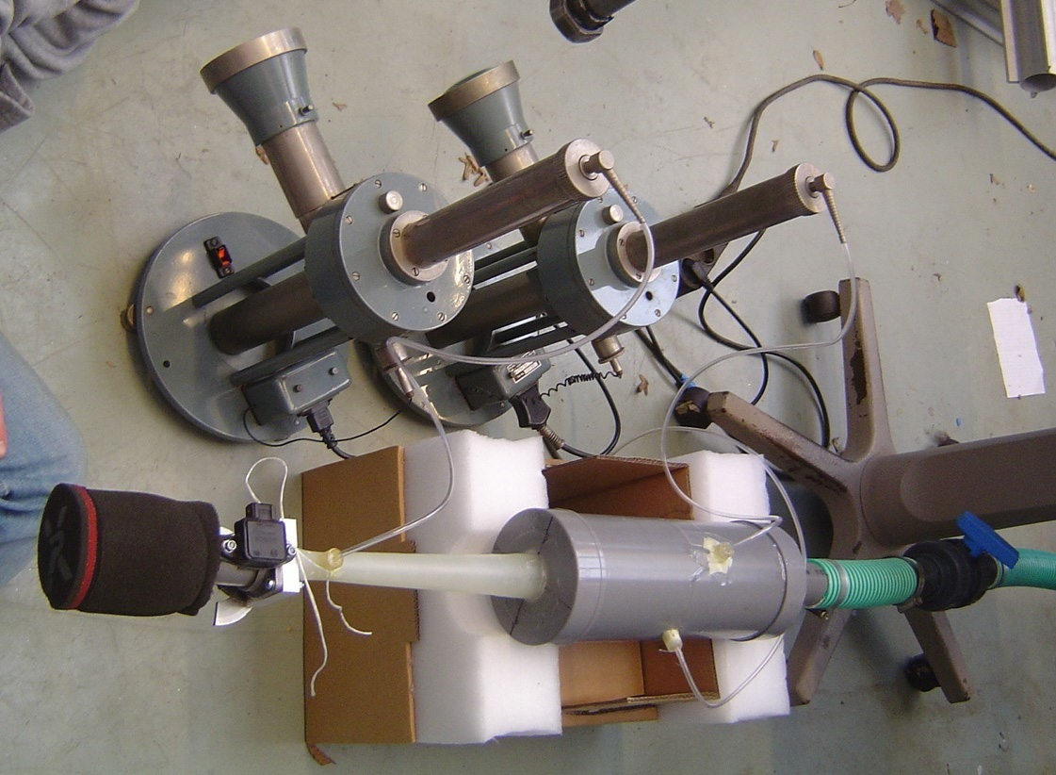
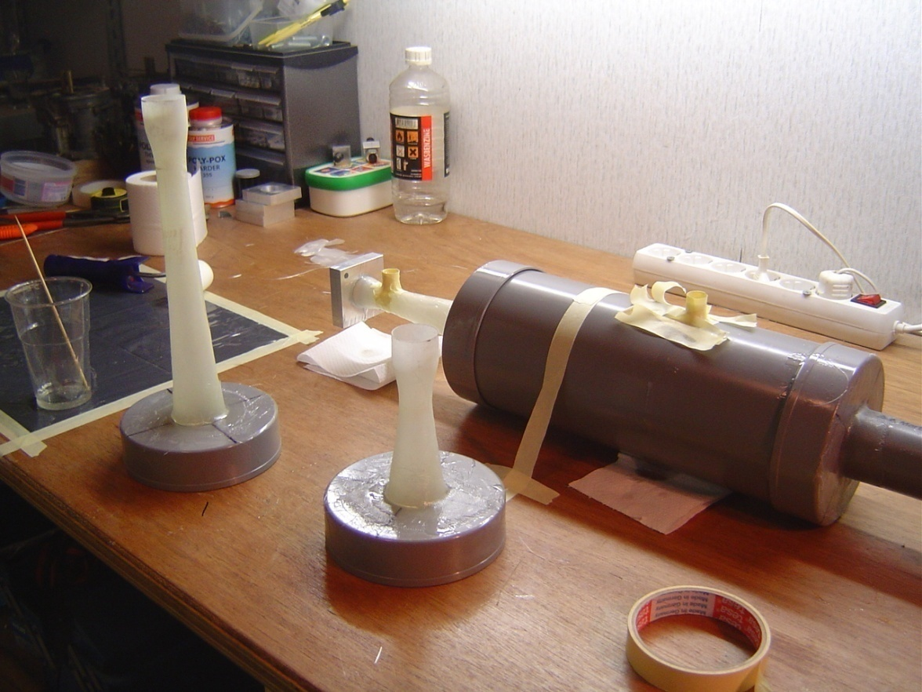
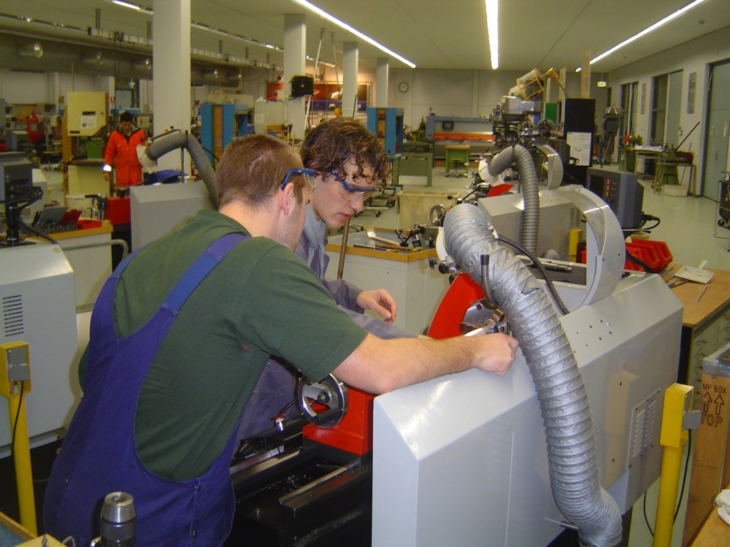
Onderzoeksmethode
Probleemstelling Hypothese Onderzoeksmethode Resultaten Conclusies

Slide 16
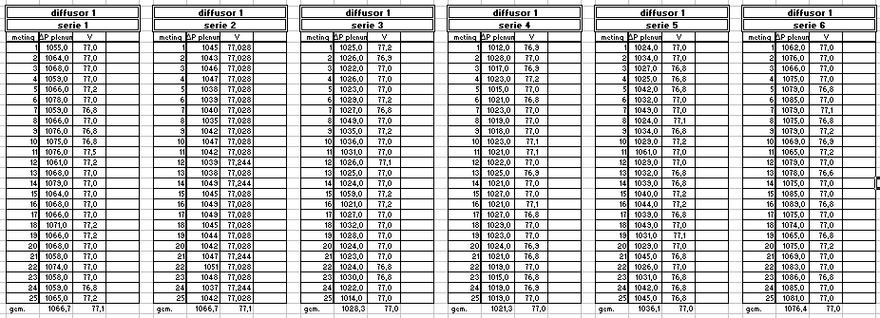
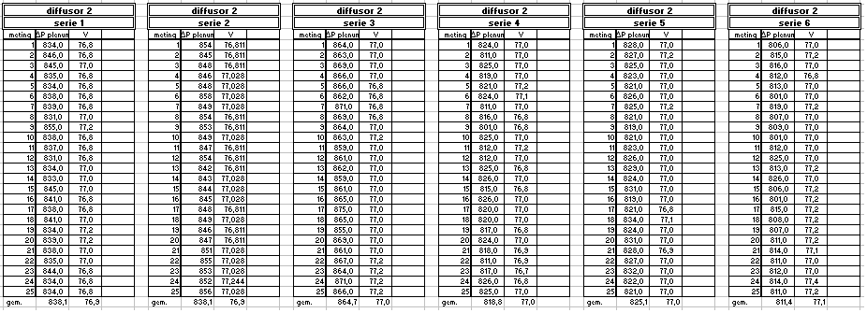
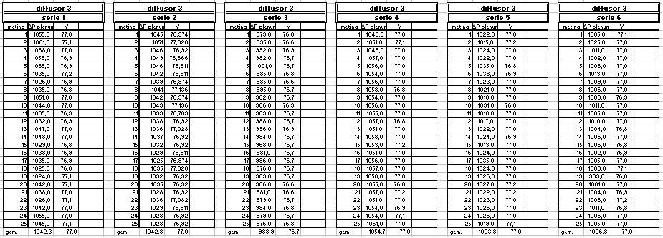
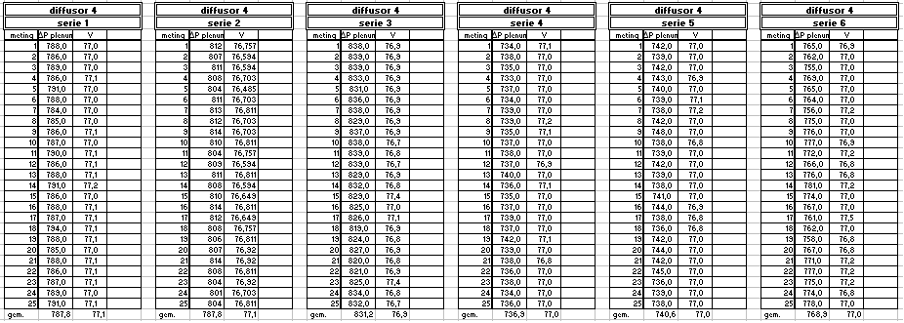
Resultaten
Probleemstelling Hypothese Onderzoeksmethode Resultaten Conclusies

Slide 17
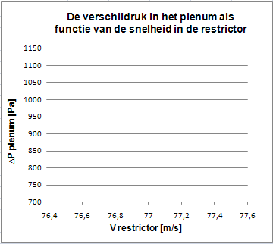
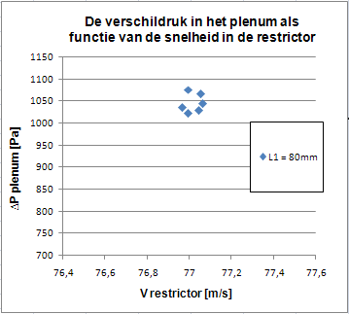
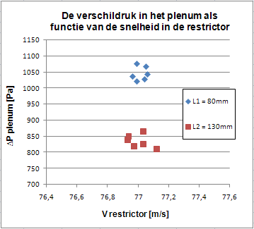
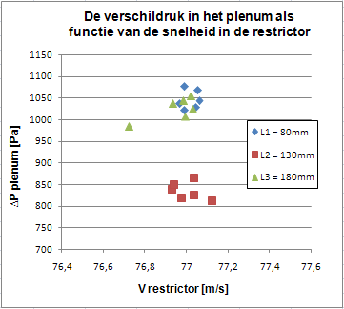
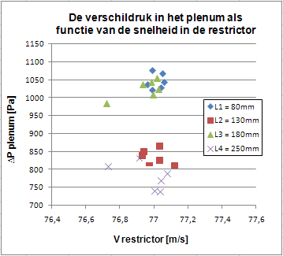
Resultaten
Diffusor 1:
Gemiddelde 1045 Pa
Standaarddeviatie 22 Pa
Diffusor 2:
Gemiddelde 835 Pa
Standaarddeviatie 20 Pa
Diffusor 3:
Gemiddelde 1025 Pa
Standaarddeviatie 26 Pa
Diffusor 4:
Gemiddelde 779 Pa
Standaarddeviatie 38 Pa
Probleemstelling Hypothese Onderzoeksmethode Resultaten Conclusies

Slide 18
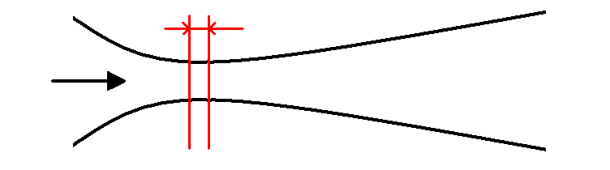
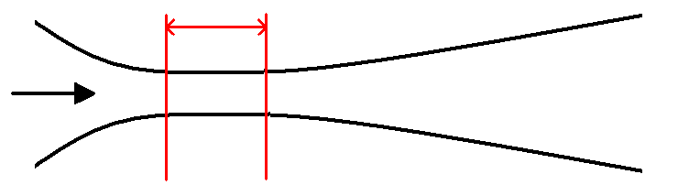
Conclusies
Probleemstelling Hypothese Onderzoeksmethode Resultaten Conclusies

Slide 19
ANOVA
Analysis of Variance
p<.001 waarden uit één populatie
Nulhypothese is verworpen
Probleemstelling Hypothese Onderzoeksmethode Resultaten Conclusies

Slide 20
Formula Student
In verhouding met de huidige diffusor:
Kleinere drukvallen diffusoren 2 en 4
Diffusor 2 is korter
Probleemstelling Hypothese Onderzoeksmethode Resultaten Conclusies

Slide 21
Samenvattend
Kortere diffusor
Nulhypothese verworpen
Kortere diffusor 2 betere prestaties
Probleemstelling Hypothese Onderzoeksmethode Resultaten Conclusies

Slide 22

Vragen

Slide 30
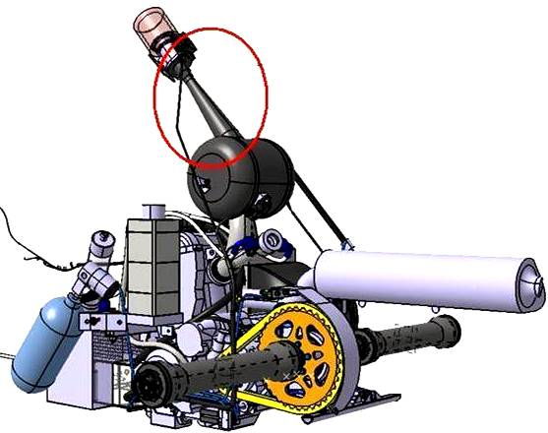
Ophanging luchtinlaat

Slide 32
Motorspecificaties Yamaha WR450F^{[1]}
Type Viertakt, ééncilinder,
Koeling Vloeistofgekoeld
Cilinderinhoud 449 cc
Boring x slag 95 x 63,4 mm
Compressieverhouding 12,3:1
Max power 55 bhp at 10500 rpm
Max torque 50 Nm at 9000 rpm
Brandstofsysteem Keihin FCR-MX39H/1
Ontstekingsysteem CDI
Startsysteem Elektrisch en kickstarter
Versnellingsbak 5 versnellingen
Eindoverbrenging Ketting
Tankinhoud (reserve) 8 liter
Carterinhoud 1,2 liter
Het aangezogen slagvolume ∆V = 85% = 0.3817 dm³.
^{[1]} http://www.yamaha-motor.nl/products/motorcycles/competition/wr450f.jsp?view=techspecsWR450F

Slide 34
Termen luchtinlaat
Luchtfilter
Gasklep
Contractie
Restrictor
Venturi
Diffusor
Plenum

Slide 36
Definitie Drukval
De drukval over de venturi is het verlies in dynamische druk dat ontstaat door (energie)verliezen in de stroming, afhankelijk van de stroomsnelheid.

Slide 37
Definitie Onderdruk
De onderdruk die de motor creëert bij een gegeven toerental, is het verschil tussen de atmosferische druk en de werkdruk van de motor, afhankelijk van de hoeveelheid lucht die de motor instroomt.

Slide 38
Definitie Verschildruk
De verschildruk over de venturi is het verschil tussen de atmosferische druk en de druk in het plenum. Dit bootst dus de onderdruk van de motor na.

Slide 40
Achterliggende gedachte
De motor zuigt lucht aan → onderdruk (drukverschil met omgeving)
Stromende lucht → verliezen → drukval
Evenwicht → De hoeveelheid doorstromende lucht is dan afhankelijk van de drukval

Slide 42
Beschouwing restrictor als stationair stromingsprobleem

Slide 43
Beschouwing restrictor als stationair stromingsprobleem
Massabalans:

Slide 44
Beschouwing restrictor als stationair stromingsprobleem
Bernoulli vergelijking
pressure recovery
coefficient C_{p}

Slide 45
Beschouwing restrictor als stationair stromingsprobleem

Slide 47
Onderzoeksopdracht
Creëer kennis over de afhankelijkheid van de drukval van de lengte van de diffusor binnen het werkgebied van de FS-racewagen en bekijk hoe de huidige diffusor presteert in verhouding tot andere diffusorlengtes.

Slide 49
Nulhypothese
De drukval over de venturi zal in de luchtinlaat van de FS-racewagen onafhankelijk zijn van de lengte van de diffusor.

Slide 50
Onze hypothese = nulhypothese
De drukval over de venturi zal in de lucht-inlaat van de FS-racewagen onafhankelijk zijn van de lengte van de diffusor.
onderzoeksresultaat op scherp stellen, niet alleen
verwachting uitspreken.
duidelijk geformuleerd,
onderling verband van de variabelen
bevat geen ingevulde waarden (diffusor-lengten)

Slide 52
Wat willen we weten?
Het debiet door de restrictor ^{(afhankelijke variabele)}
bij verschillende diffusorlengten ^{(onafhankelijke variabele)}
bij een bepaalde onderdruk ^{(onafhankelijke variabele)}

Slide 53
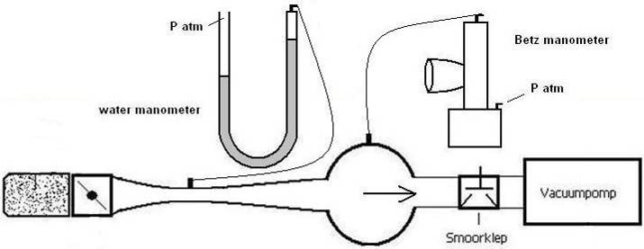
Wat wordt er gemeten?
Drukverschil in het plenum t.o.v. omgeving
Drukverschil in de restrictor t.o.v. omgeving

Slide 55
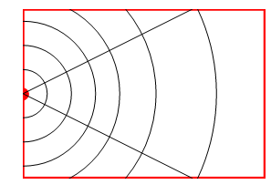
Waarom de invloeden van de gepulseerde luchtstroom verwaarloosd kunnen worden
Plenum
- 4 liter lucht
- fluctuaties opvangen/
uitdempen
- overige onderdelen: 0,5 liter
- slagvolume van de motor: 382 cc = ∆V
∆V = 8,5% van totale volume in de inlaat

Slide 56
Waarom de invloeden van de gepulseerde luchtstroom verwaarloosd kunnen worden
Hoogfrequente harmonische beweging
- water = incompressibel
lucht = compressibel
Aanname: Hele kolom niet instantaan reageren

Slide 57
Waarom de invloeden van de gepulseerde luchtstroom verwaarloosd kunnen worden
Aantonen dat de energie van de drukgolven die gedissipeerd wordt (in warmte omgezet) in theorie evenredig is met het toerental tot de derde macht (ω3).
druk en snelheid als een gemiddelde waarde, met een (hoogfrequente) fluctuatie
Integratie over de tijd, (hoogfrequente) fluctuaties vallen weg
druk p afhankelijk zal zijn van de plaats en de tijd

Slide 58
Waarom de invloeden van de gepulseerde luchtstroom verwaarloosd kunnen worden
snelheid
De energie die gedissipeerd wordt
Met λ de golflengte van de drukgolven
k is daarmee afhankelijk van het toerental van de motor
De energie van de drukgolven die gedissipeerd wordt, is in theorie evenredig met het toerental tot de derde macht (ω³).
Hoge toerentallen.

Slide 60
Waarom de trillingen verwaarloosd worden
Trillingen van de motor: hoogfrequente trilling met kleine amplitude.
Energievergelijking:

Slide 61
Waarom de trillingen verwaarloosd worden
Energievergelijking:
energie in de trilling << 1% t.o.v. energie in de stroming
slechts heel kleine verstoringen
Duwen en trekken aan een olietanker

Slide 63
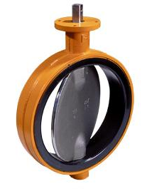
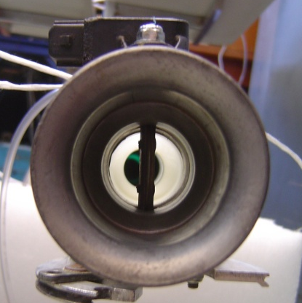
Waarom de stand van de gasklep niet in ons onderzoek meegenomen wordt
De beperking van de luchtinlaat speelt enkel een rol wanneer de gasklep volledig open staat.
gasklep niet volledig open:
- meer lucht door meer gas te geven

Slide 65
Waarom we de lengte variëren
De vorm: drie parameters:
De lengte
De area-ratio (doorsnedenverhouding)
De hoek van de diffusor
area-ratio constant
- vergelijking met huidige

Slide 67
Waarom we mogen aannemen dat de stroming in de restrictor een uniform verdeeld snelheidsprofiel heeft
Comte-Bellot en Corrsin:
aangetoond dat bij een symmetrische contractie een uniform verdeeld snelheidsprofiel ontstaat.
The use of a contraction to improve the isotropy of grid-generated turbulence, by Geneviève Comte-Bellot and Stanley Corrsin, Journal of Fluid Mechanics (1966), vol. 25, part 4, pp. 657-682

Slide 69
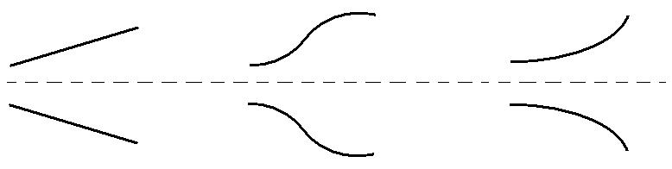
Waarom wij een rechte conische diffusor toepassen
niet-cilindrische doorsnede?
controle restrictor wedstrijdleiding
gekromde (curved wall) diffusor?
andere methoden als schoepen en geleiders?
toegepast om (erg) slechte diffusoren te verbeteren.

Slide 71
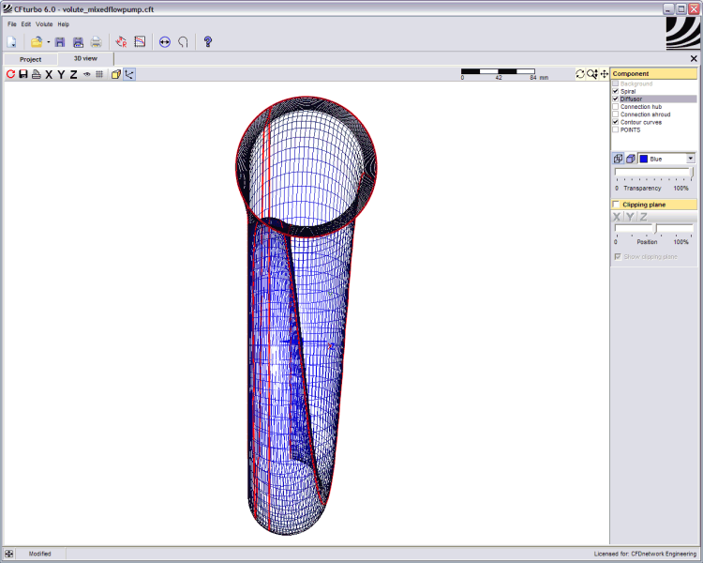
Waarom de stroming in de diffusor niet met CFD gesimuleerd is.
CFD: Computational Fluid Dynamics
Model maken is simpel
Gevaar: uitkomsten voor waar nemen
De computer berekend de stroming op basis van de parameters en formules die de gebruiker ingevoerd heeft
geen simulatie met CFD
- kennis voor de simulatie te gering
- resultaat daardoor geen reële weergave van de werkelijkheid.

Slide 73
Waarom de theorie de stroming niet eenduidig kan beschrijven
Stroming in een pijp: complexe stroming
  wat er precies gebeurd is moeilijk te beschrijven
  algemene (gemiddelde) waarden van deze stromingen
In een diffusor gaan deze theorieën niet meer op:
  loslatingen aan de wanden en wervelingen
Advies: Eerst expirimenteren

Slide 74
Waarom de theorie de stroming niet eenduidig kan beschrijven
“As soon as the section varies, we must rely principally on experiment to determine the flow properties. As mentioned many times before, experiment is a vital part of fluid mechanics.”
Fluid Mechanics, Frank M. White
Onderbouwende citaten
“ The experimental design of a diffuser is an excellent example of a successful attempt to minimize the undesirable effects of adverse pressure gradient and flow separation.”
Fluid Mechanics, Frank M. White
“While notable progress has been made for analytically predicting diffuser performance, computational predictions are hindered by the large amounts of computer time required on even the fastest machines and by inaccuracies in stall and post-stall phenomena which are present in many diffusers of practical importance.”
Applied fluid dynamics handbook, R.D. Blevins
“Many thousands of studies have been made into diffuser performance. … A high proportion of the most often quoted papers on diffusers contain erroneous experimental results. … This diminishes confidence in most new studies into diffuser performance.”
Internal Flow systems, D. S. Miller
“The simple descriptions used in this chapter of nearly uniform and developed inlet flows are the best that can currently be achieved.”
Internal Flow systems, D. S. Miller
“Numerous papers on diffusers which purport to measure “true” diffuser performance through detailed surveys of total energy at inlet and outlet, are misleading and their loss coefficients are often unusable.”
Internal Flow systems, D. S. Miller

Slide 76
Wat is het vernieuwende?
Voor diffusoren enkel een algemene theorie
Formula student specifiek geval
  Restrictor in de praktijk
  Carburateur
  Toepassing in racerij

Slide 78
Onderzoek vs. Ontwerpopdracht?
Grijs vlak
Onderzoek vereist voor toepassing diffusoren
Geen optimalisatie ontwerp

Slide 80
Opdracht uitdagend genoeg?
Stromingsleer ←→ wb
Geen standaard Bernoulli-berekening
Diffusoren zijn specifieke gevallen

Slide 82
Wat gebeurt er volgens de theorie in de diffusor?
Wrijvingsverliezen aan de wanden
- wrijvingskrachten aan de wanden die de stroming tegenwerken.
- drukverlaging (drukval).
Diffuser stall is de loslating van de stroming van de wanden.
- ontstaan wervelingen of draaikolkachtige verschijnselen
- (druk)verliezen

Slide 84
Wat zijn nu die wervelingen?

Slide 86
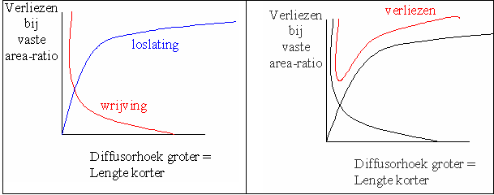
Zouden we een optimum kunnen verwachten?
Een diffusor met een vaste area ratio, zal dan bij een grotere hellingshoek een kortere lengte hebben.
loslating verliezen ~ diffusorhoek.
wrijving verliezen ~ diffusorlengte.

Slide 88
Statistische verwerkingen van ons onderzoek
Per lengte 6 sets van 25 metingen.
afhankelijke variabele: drukval (over de venturi)
onafhankelijke variabele: lengte van de diffusor
Gemeten met 4 verschillende lengtes
ANOVA
Geeft de waarschijnlijkheid dat de groepsgemiddelden uit een populatie komen.

Slide 89
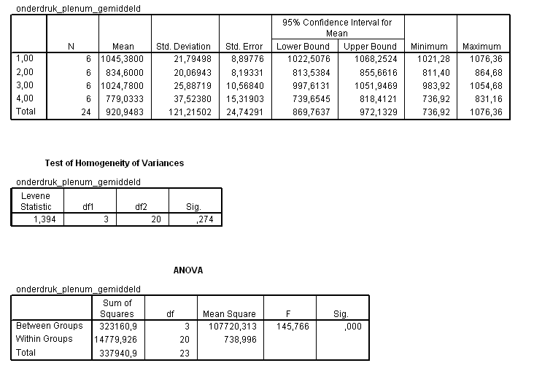
Statistische verwerkingen van ons onderzoek: ANOVA
Meting | Gemiddelde | Standaard-afwijking
1 | 1045 | 22
2 | 835 | 20
3 | 1025 | 26
4 | 921 | 38

Slide 90
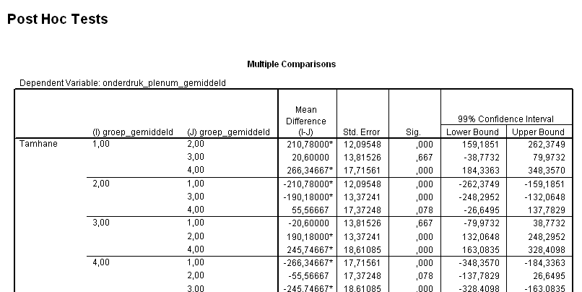
Statistische verwerkingen van ons onderzoek: ANOVA

Slide 92
Berekening van de snelheid
Wet van Bernoulli

Slide 94
Betrouwbaarheid van onze meting
Een meting is betrouwbaar als de uitkomst niet afhangt van de persoon die de meting uitvoert
Eenvoudige handeling
Door meerdere personen gemeten
  - standaardafwijking wordt beïnvloed door variantie in
  de tijd.

Slide 95
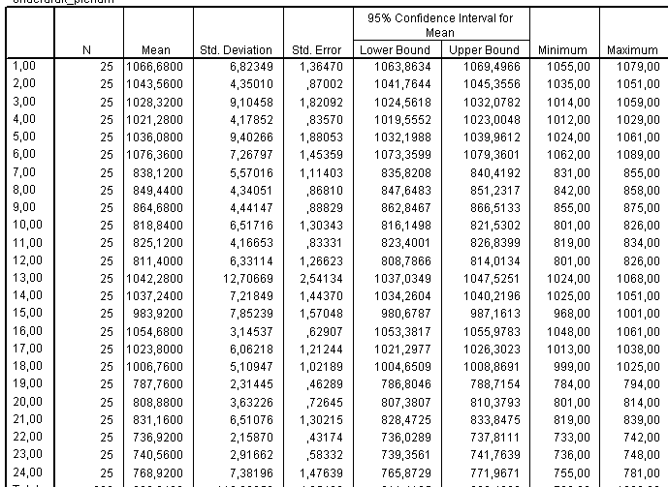
Betrouwbaarheid van onze meting

Slide 97
Validiteit van onze meting
Meten we daadwerkelijk wat we denken te meten?
Drukverschil in het plenum t.o.v. omgeving
Drukverschil in de restrictor t.o.v. omgeving

Slide 98
Validiteit van onze meting
Meten we daadwerkelijk wat we denken te meten?
Waterkolom = betrouwbare drukverschil meter
Druk meten, snelheid weten?
Wet van Bernoulli
Voorwaarden wet van Bernoulli:
  geen technische arbeid,
  geen warmte overdracht
  geen wrijvingsarbeid
  stationaire stroming langs een stroomlijn

Slide 99
Validiteit van onze meting
Meten we daadwerkelijk wat we denken te meten?
Daarom: niet de exacte snelheid
Maar, we vergelijken de onderlinge diffusoren

Slide 101
Nauwkeurigheid van onze meting
In hoeverre wijkt onze meetwaarde af van de werkelijke waarde?
Restrictor:
- meetonnauwkeurigheid manometer:
± 5 Pa
Plenum
- meetonnauwkeurigheid Betz manometer:
± 1 Pa

Slide 103
Hoe tot de geometrie gekomen is
Diffusorlengte huidige raceauto Formula Student:
180 mm

Slide 104
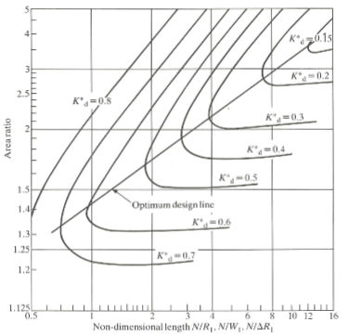
Hoe tot de geometrie gekomen is
Aanbevolen lengte literatuur

Slide 105
Hoe tot de geometrie gekomen is
Diffusorlengte:
80 mm
130 mm
180 mm
250 mm

Slide 107
Meetopstelling

Slide 108
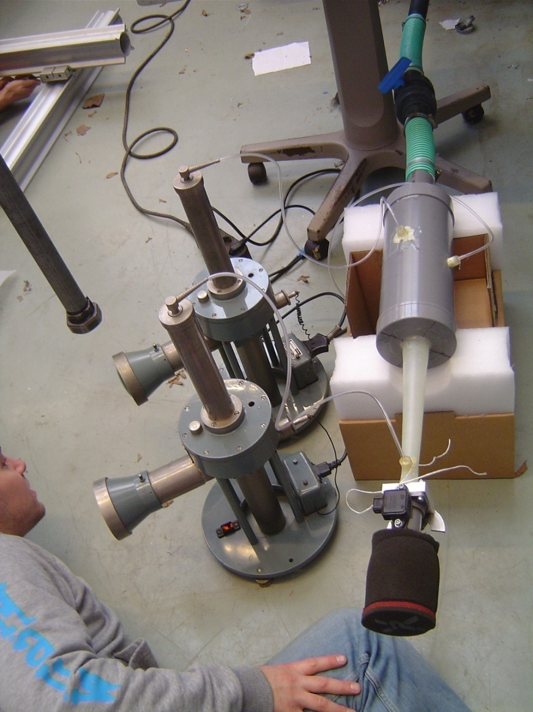
Meetopstelling

Slide 109
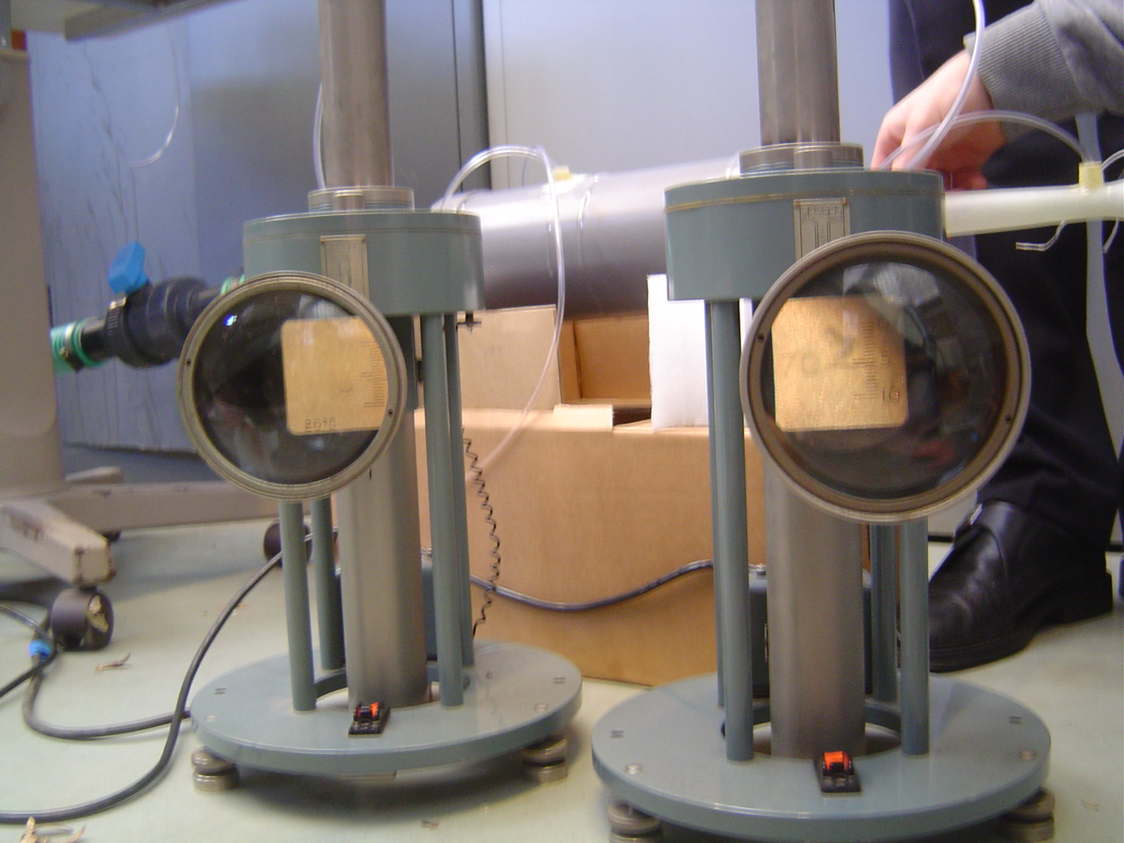
Meetopstelling

Slide 110
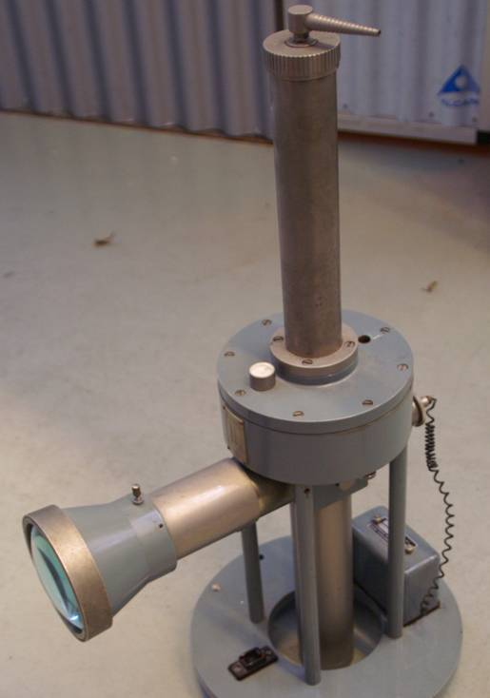
Meetopstelling
Betz manometer
Drukverschil
afleesnauwkeurigheid ± 1 Pa

Slide 111
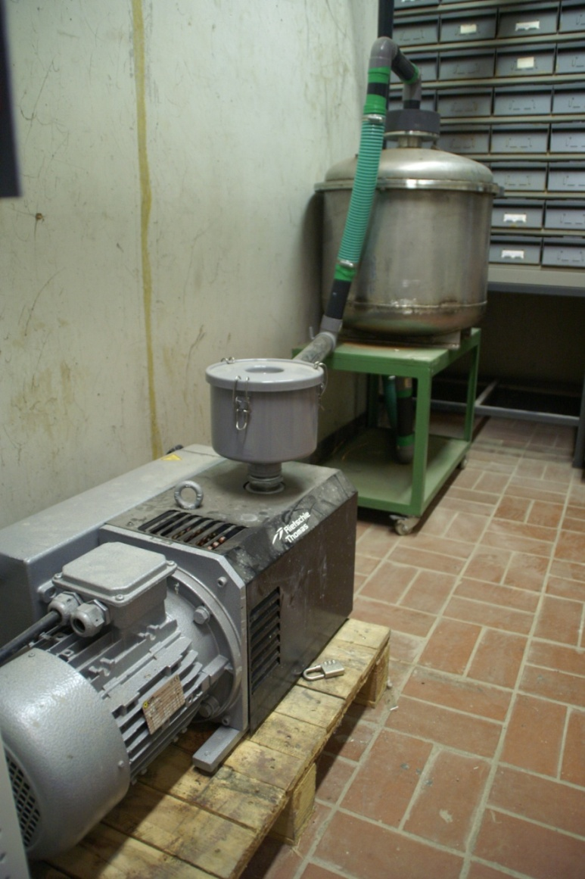
Meetopstelling
Vacuumpomp
onderdruk
debiet
regelbaar

Slide 112

Meetopstelling
Gasklep open

Slide 114
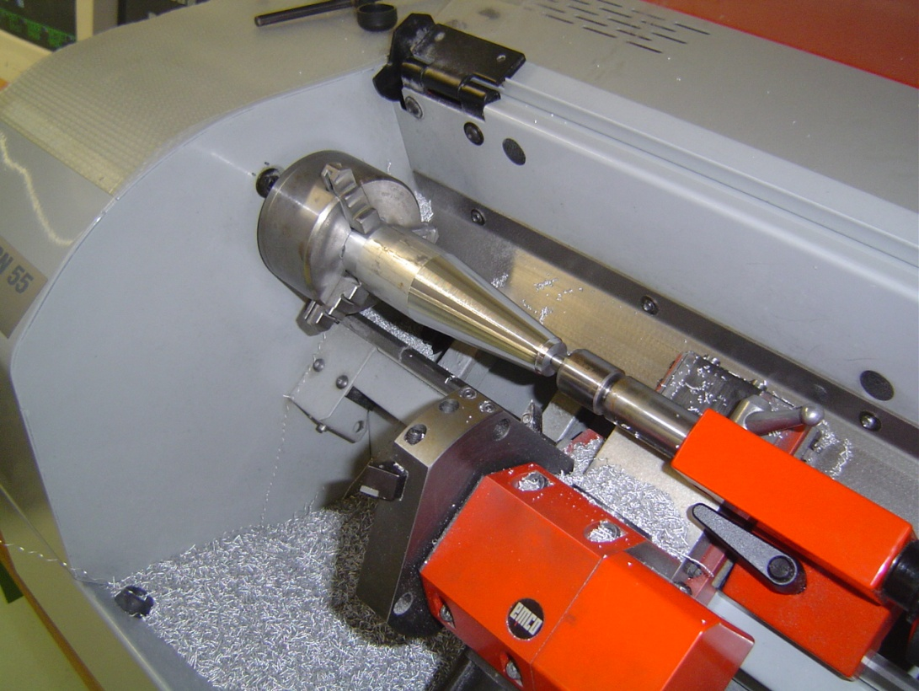
Fabricage meetopstelling
CNC
diffusor

Slide 115
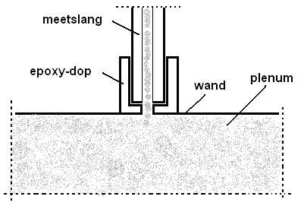
Fabricage meetopstelling
Aansluiting meetslang

Slide 116
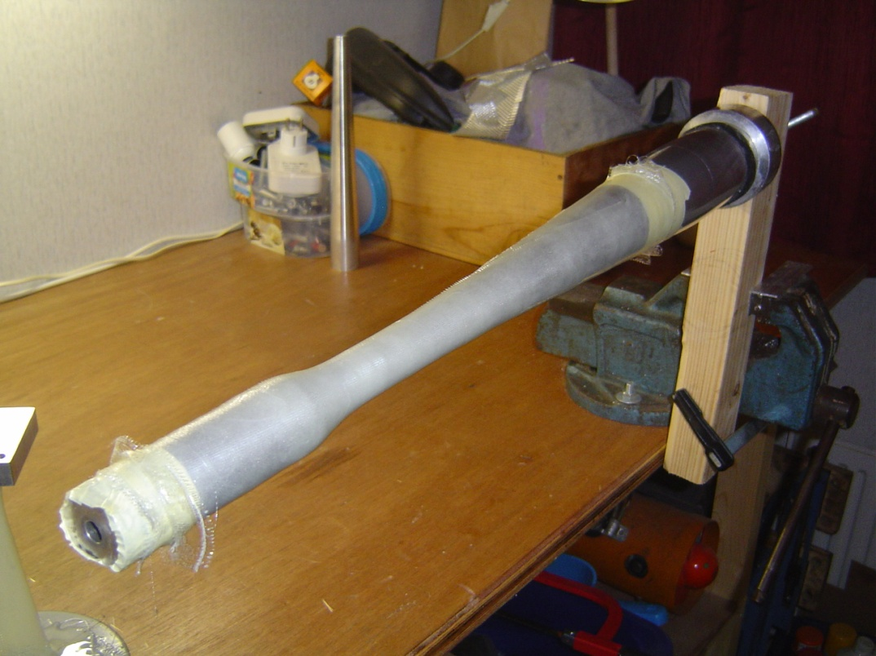
Fabricage meetopstelling
Mal gelamineerd

Slide 117
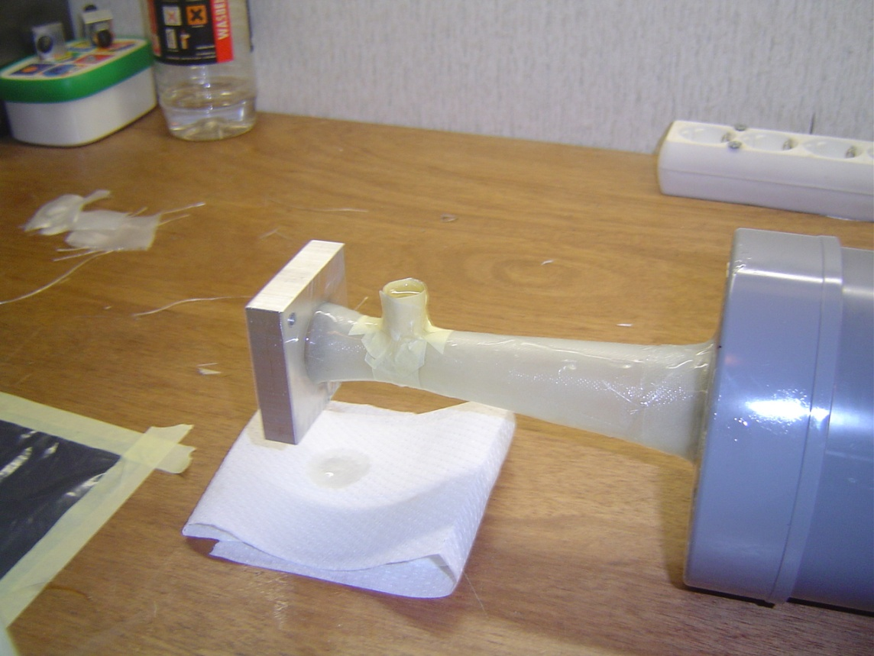
Fabricage meetopstelling
Venturi op plenum

